Slide 1
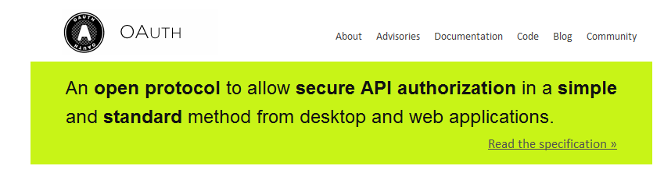

OAuth
小沈哥（xiaoshengeer@gmail.com）

Slide 2
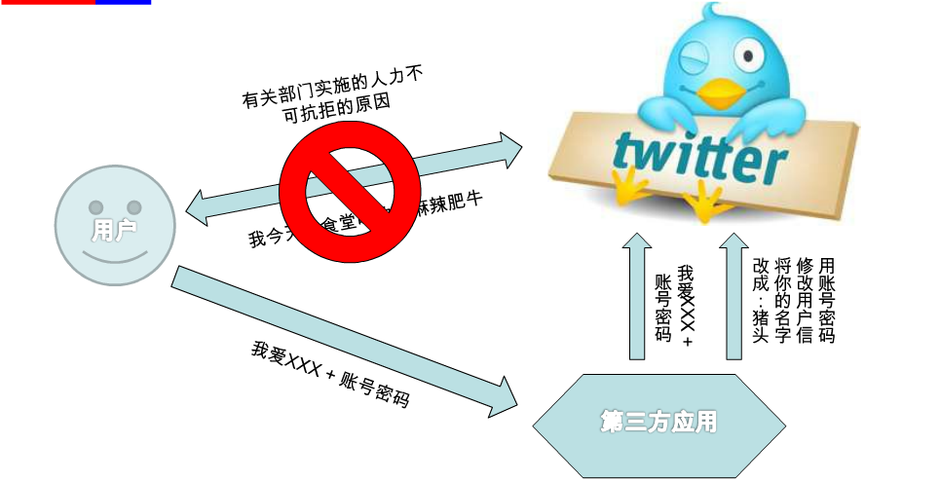
Oauth的产生

Slide 3
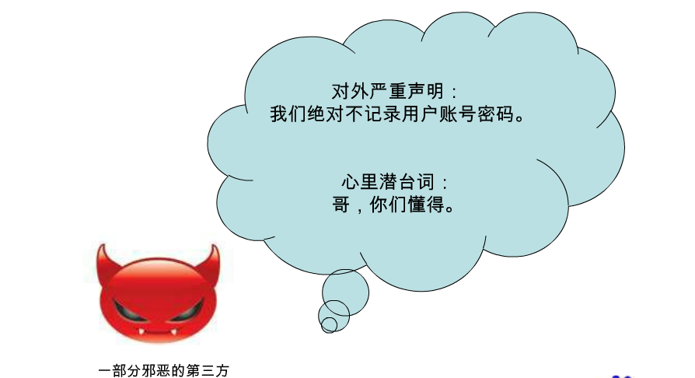
Oauth的产生
不让第三方接触到用户的秘密

Slide 4
Oauth与OpenID
OAuth关注的是authorization；而OpenID侧重的是authentication。从表面上看，这两个英文单词很容易混淆，但实际上，它们的含义有本质的区别：
authorization: n. 授权，认可；批准，委任
authentication: n. 证明；鉴定；证实
OAuth关注的是授权，即：“用户能做什么”；而OpenID关注的是证明，即：“用户是谁”。

Slide 5
Oauth现状
2010年4月，OAuth 1.0协议发表为RFC 5849，一个非正式RFC。
OAuth 2.0是OAuth协议的下一版本，但不向后兼容OAuth 1.0。 OAuth 2.0关注客户端开发者的简易性，同时为Web应用，桌面应用和手机，和起居室设备提供专门的认证流程。规范还在IETF OAuth工作组的开发中，按照Eran Hammer-Lahav的说法，OAuth将于2010年末完成。

Slide 6
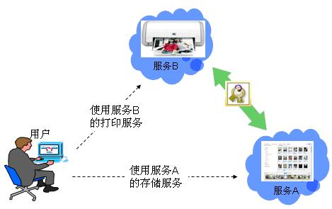
认证和授权过程
在认证和授权的过程中涉及的三方包括：
服务提供方，用户使用服务提供方来存储受保护的资源，如照片，视频，联系人列表。
用户，存放在服务提供方的受保护的资源的拥有者。
客户端，要访问服务提供方资源的第三方应用，通常是网站，如提供照片打印服务的网站。

Slide 7
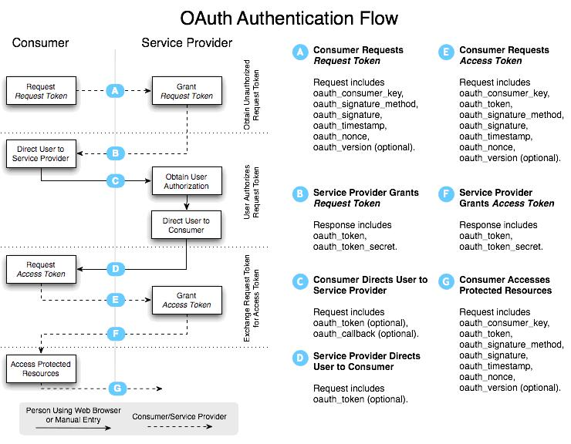

Slide 8
认证和授权过程
在认证过程之前，客户端要向服务提供者申请客户端标识。
使用OAuth进行认证和授权的过程如下所示:
用户访问客户端的网站，想操作用户存放在服务提供方的资源。
客户端向服务提供方请求一个临时令牌。
服务提供方验证客户端的身份后，授予一个临时令牌。
客户端获得临时令牌后，将用户引导至服务提供方的授权页面请求用户授权。在这个过程中将临时令牌和客户端的回调连接发送给服务提供方。
用户在服务提供方的网页上输入用户名和密码，然后授权该客户端访问所请求的资源。
授权成功后，服务提供方引导用户返回客户端的网页。
客户端根据临时令牌从服务提供方那里获取访问令牌。
服务提供方根据临时令牌和用户的授权情况授予客户端访问令牌。
客户端使用获取的访问令牌访问存放在服务提供方上的受保护的资源。

Slide 9
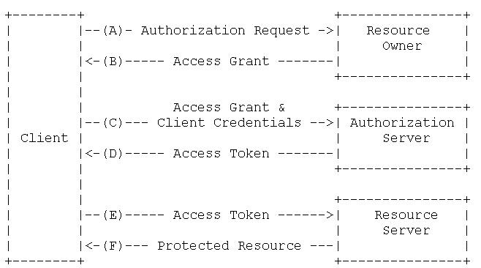
OAuth2.0

Slide 10
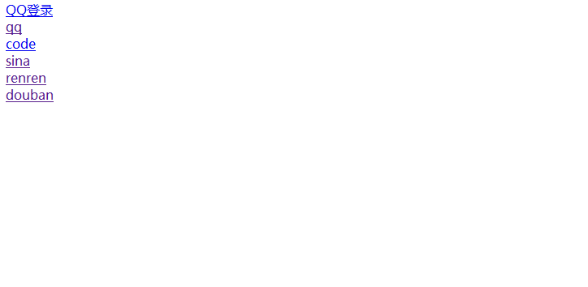
example

Slide 11
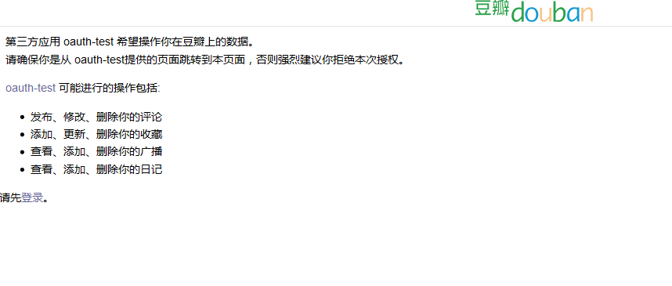
example

Slide 12
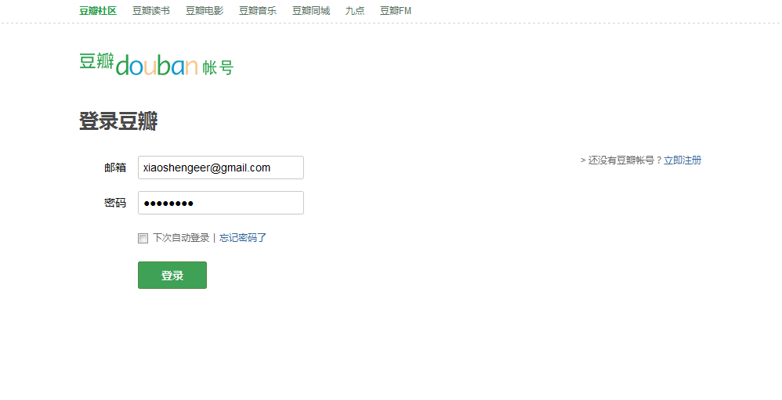
example

Slide 13
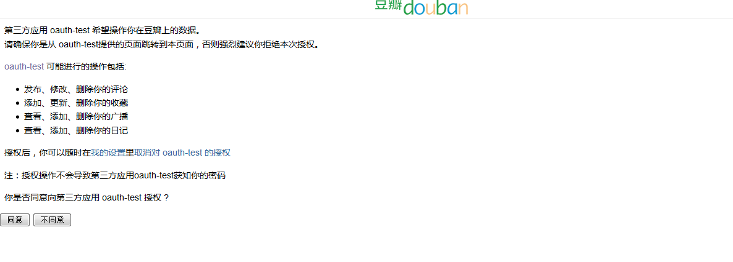
example

Slide 14
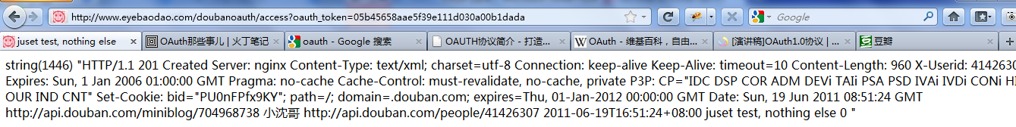
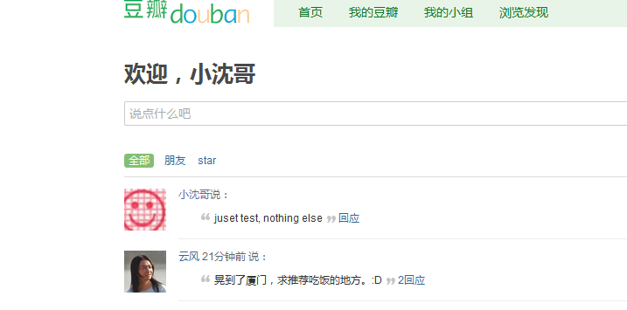
example

Slide 15
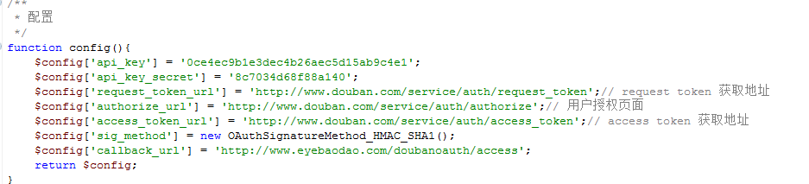
code

Slide 16
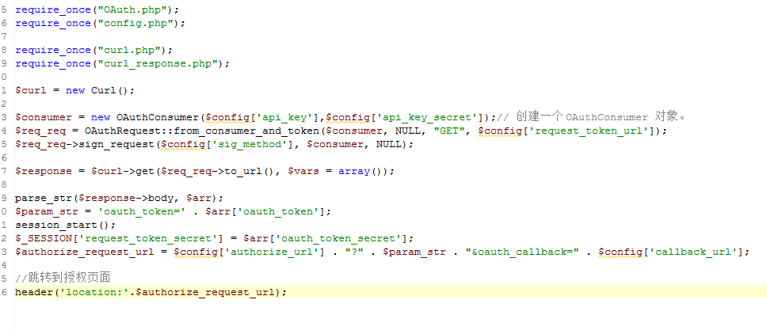
code

Slide 17
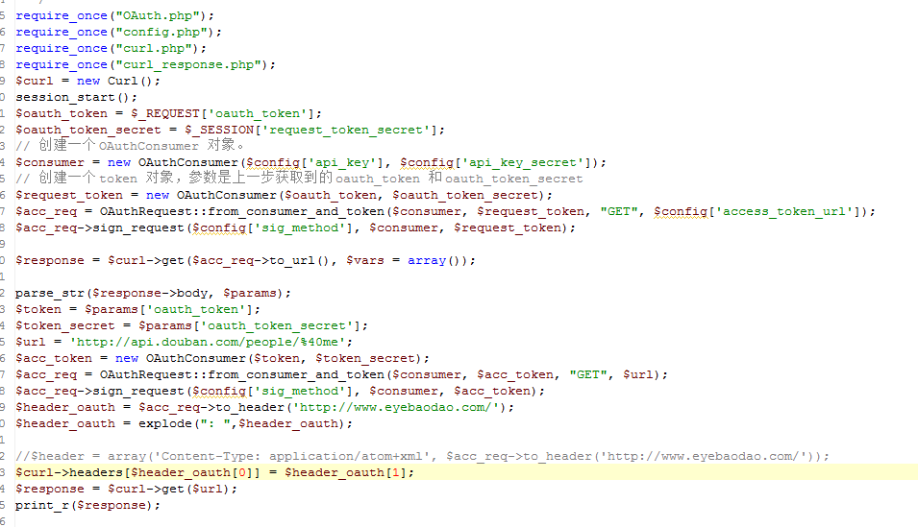
code

Slide 18
参考资料
Oauth与opeaID的区别: http://huoding.com/2010/10/10/8
OAUTH协议简介: http://blog.csdn.net/hereweare2009/archive/2009/03/08/3968582.aspx
OAuth1.0：http://www.skiyo.cn/2010/09/08/oauth1-0-ppt/
http://hueniverse.com/oauth/
OAuth2.0 http://page.renren.com/699032478/note/708597990
豆瓣Oauth详解：http://www.douban.com/note/143122038/

